Slide 1
Государственное учреждение образования
«Гимназия №2 г. Солигорска»
Людмила Антоновна Ларчик
учитель истории и обществоведения высшей квалификационной категории
Урок истории Беларуси в 9 классе
Тема урока :
“Проведение индустриализации и коллективизации сельского хозяйства в БССР. “

Slide 2


Slide 3


Slide 4
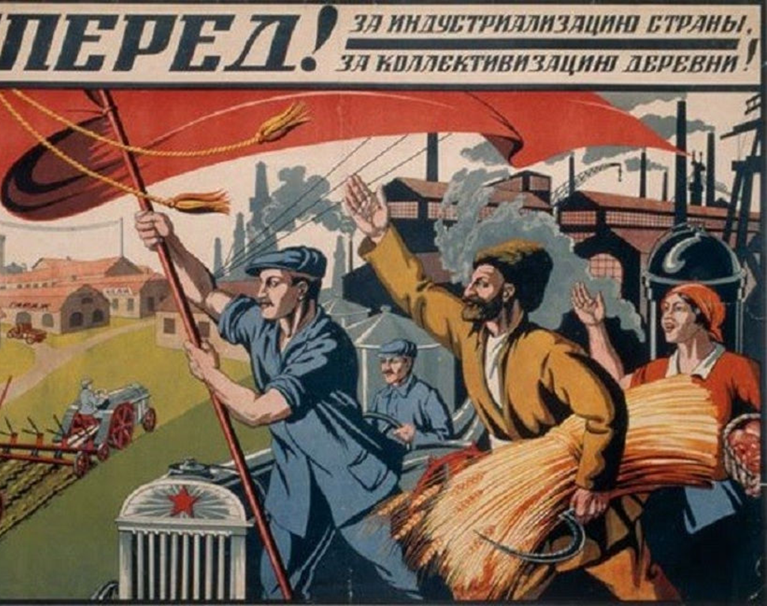
Во второй половине 20-х гг. новая экономическая политика была постепенно свернута.
1925 г.- принято решение о проведении в БССР индустриализации
ИНДУСТРИАЛИЗАЦИЯ- процесс создания крупного машинного
производства во всех отраслях народного хозяйства, в первую очередь в промышленности.

Slide 5

Цели индустриализации
обеспечить преодоление экономического отставания от европейских государств,
рост численности рабочего класса
укрепление советской власти.
Особенности индустриализации в БССР
Только в восточной части
Широкое использование местных ресурсов
Сначала создавалась легкая промышленность, только потом тяжелая
Получили распространение отрасли промышленности: пищевая, кожевенная, текстильная, швейная, лесная, деревообрабатывающая, бумажная, топливная.

Slide 6


Slide 7
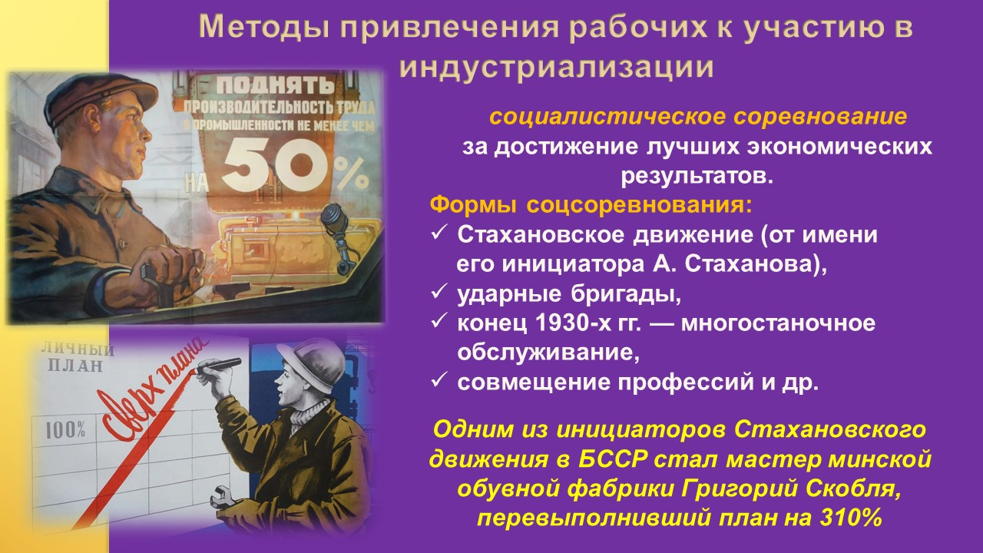

Slide 8
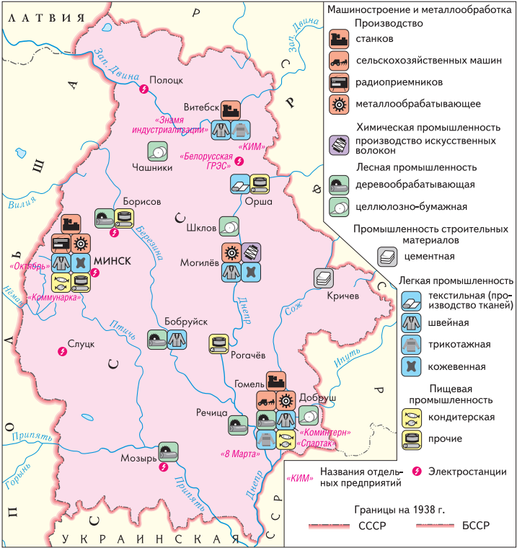
Пользуясь картосхемой, подтвердите высказывание председателя Совета
Народных Комиссаров БССР И. А. Адамовича в 1926 г.: «Белорусскую промышленность мы в основном должны и можем развивать главным образом как промышленность по переработке местного сырья.
У нас в ближайший период
будет развиваться промышленность легкого типа».

Slide 9
Первые результаты индустриализации
В годы первой пятилетки (1928—1932) были построены и начали работать:
швейная фабрика «Знамя индустриализации» и чулочно-трикотажная фабрика имени КИМ (сокращенное название Коммунистического интернационала молодежи - международной организации в 1919—1943 гг.) в Витебске;
Могилевская фабрика искусственного волокна,
Бобруйский и Гомельский деревообрабатывающие комбинаты,
завод сельскохозяйственных машин в Гомеле и др.
В результате второй и третьей пятилеток (1933—1937; 1938—1941) промышленность республики пополнилась Кричевским цементным, Могилевским авторемонтным заводами,
Минским радиозаводом, на котором выпускались приемники «Пионер» и «КИМ»,
Рогачевским консервным заводом,
Борисовской макаронной и Минской колбасной фабриками.

Slide 10
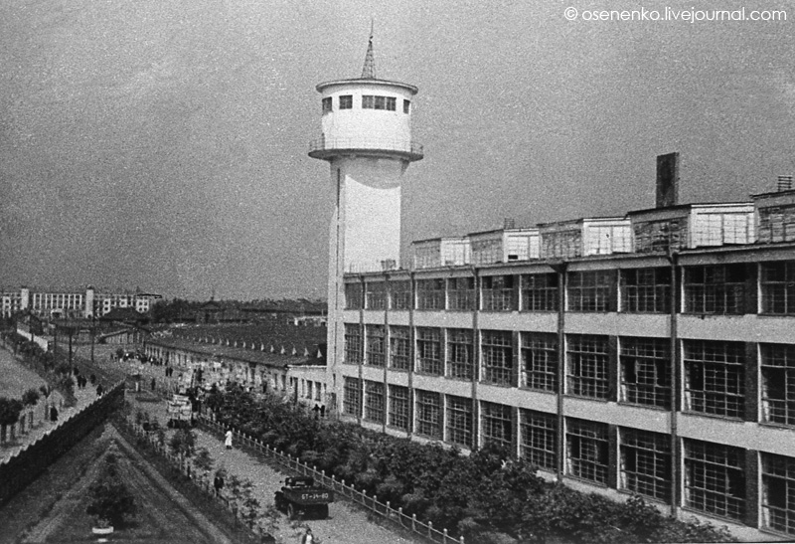
Фабрика КИМ

Slide 11
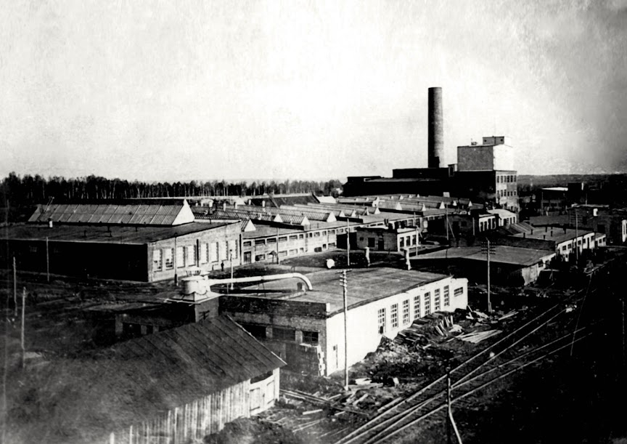
Могилевская фабрика искусственного волокна

Slide 12
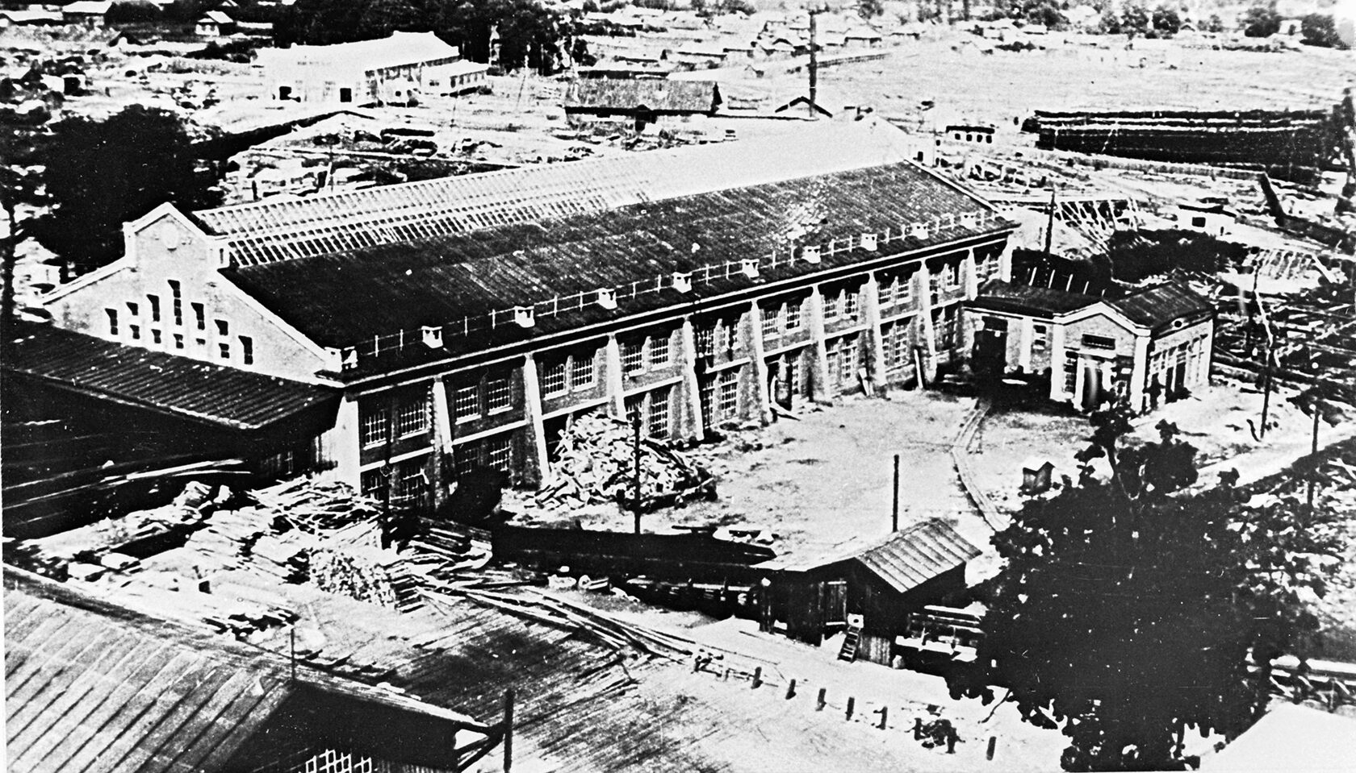
Бобруйский деревообрабатывающий комбинат

Slide 13
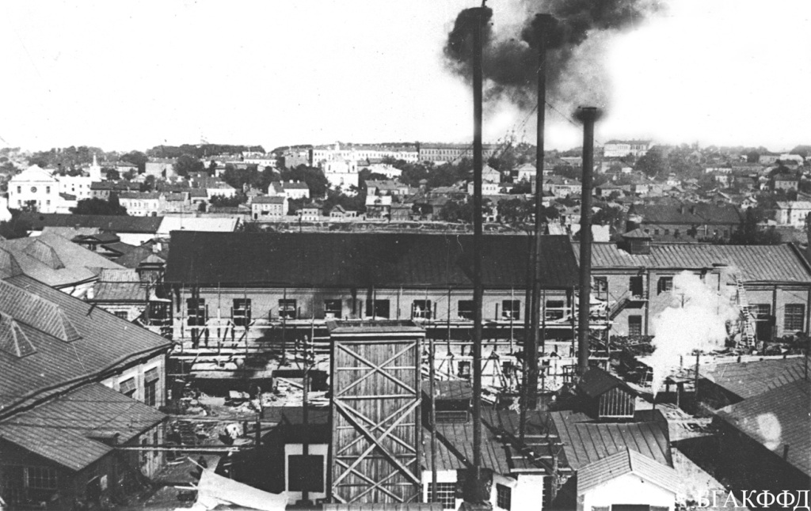
Завод сельскохозяйственных машин в Гомеле

Slide 14
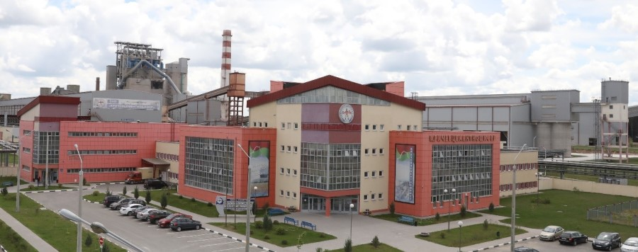
Кричевский цементный завод

Slide 15
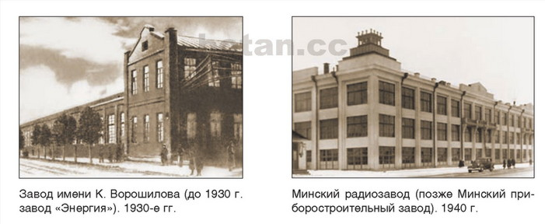

Slide 16

В 1935 г. за успехи в экономическом развитии БССР была награждена орденом Ленина.
В результате проведения форсированной индустриализации БССР к концу 1930-х гг. превратилась в
индустриально-аграрную страну.

Slide 17
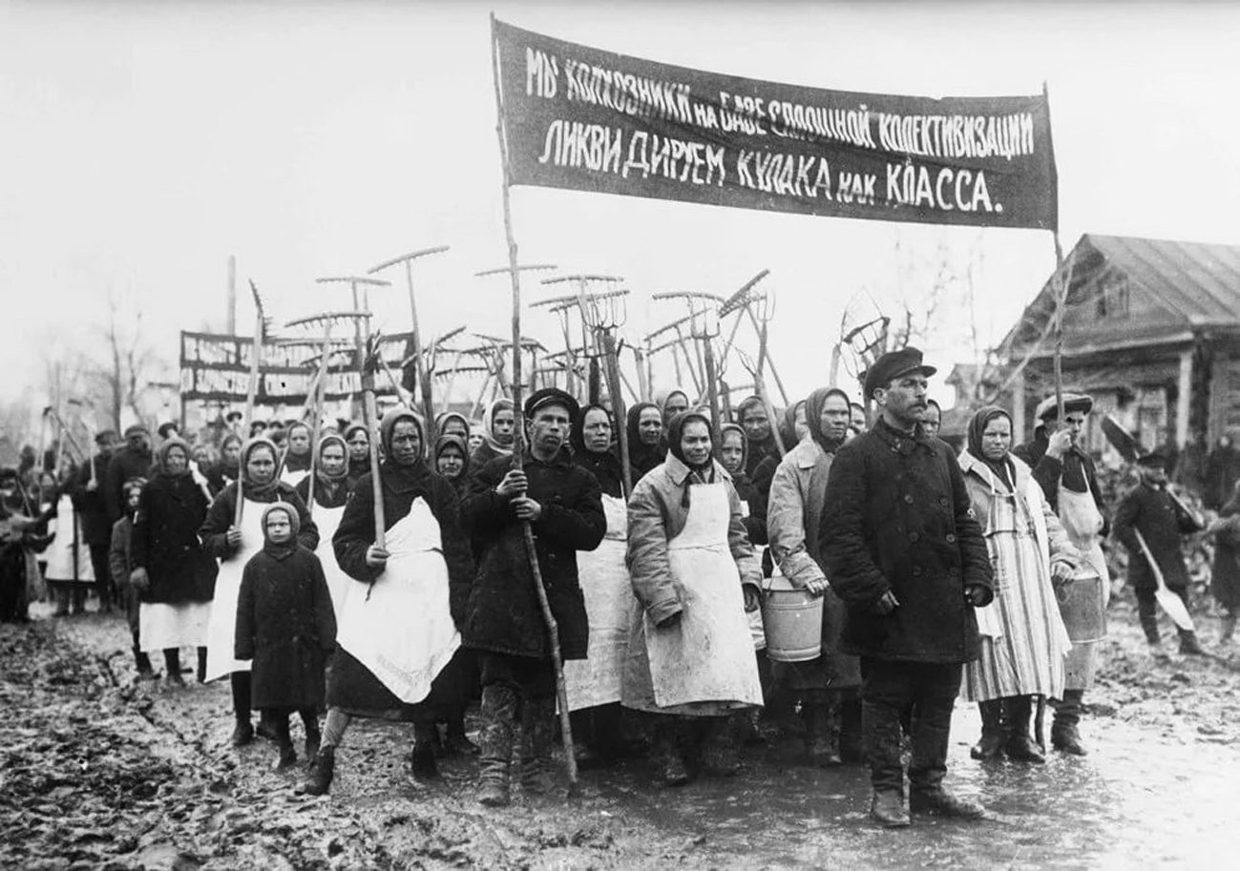
Коллективизация-
объединение индивидуальных хозяйств крестьян в коллективные хозяйства (колхозы).
Началась в 1927 г.

Slide 18

Причины проведения коллективизации:
заинтересованность государства в увеличении сельскохозяйственного производства и получении средств для индустриализации;
необходимость объединения мелких крестьянских хозяйств в крупные коллективные;
ощутимая нехватка земли.

Slide 19
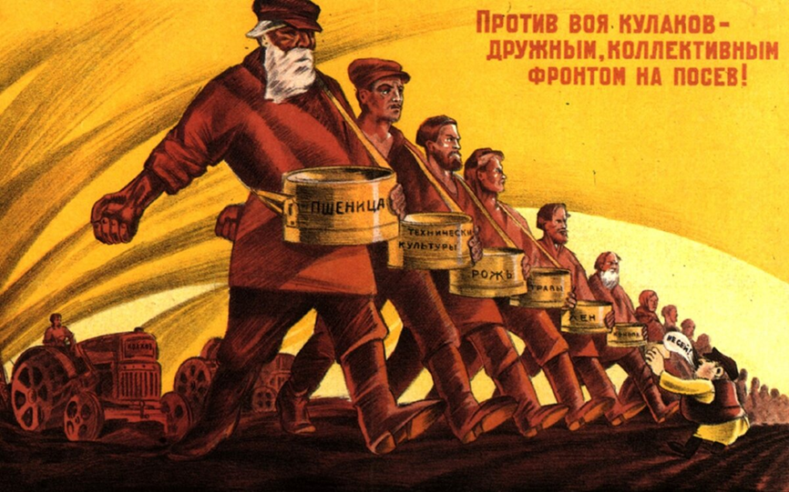
Цели коллективизации:
получение средств на индустриализацию;
повышение эффективности сельскохозяйственного производства;
коллективизация деревни в кратчайшие сроки;
ликвидация кулачества как класса;
укрепление центральной власти и управления сельским хозяйством.

Slide 20

1929 Г. - ГОД
ВЕЛИКОГО ПЕРЕЛОМА
Так называлась статья И.В. Сталина, напечатанная в газете «Правда», ставшая теоретическим обоснованием перехода к политике сплошной коллективизации.
Запись крестьянства в колхозы с 1929 г. не всегда происходила добровольно.
В феврале 1930 г. было принято решение коллективизировать к марту 75-80% крестьянских хозяйств.

Slide 21
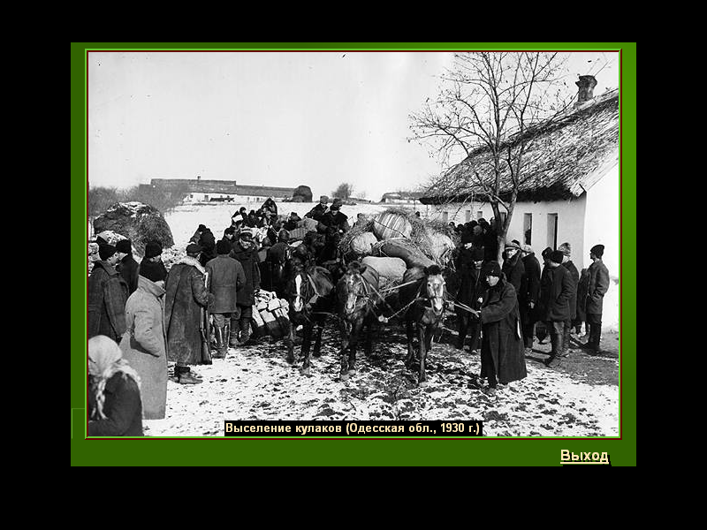
Методы проведения коллективизации:
принуждение;
запугивание;
репрессии;
раскулачивание;
Активное участие в
коллективизации приняли рабочие-движение
25-тысячников(25 тыс. рабочих были направлены в сельскую местность, чтобы руководить созданием колхозов).

Slide 22
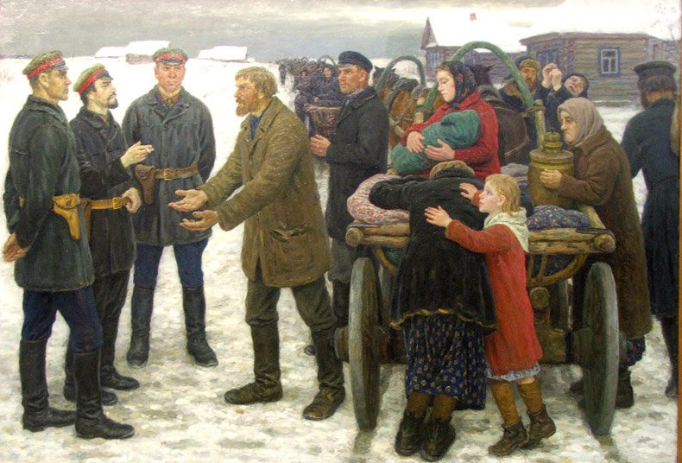
РАСКУЛАЧИВАНИЕ
Процесс уничтожения зажиточного крестьянства
с целью обеспечения колхоза материальной базой

Slide 23
Важным направлением политики объединения крестьянских хозяйств стало создание машинно-тракторных станций (МТС)-первая МТС была создана в конце 1929 г. в Койданове.
К 1933 г. в БССР действовало уже 57 МТС, которые обслуживали свыше 33 % всех колхозов.
1 февраля 1930 г. ЦИК и СНК СССР приняли постановление, законодательно закреплявшее ликвидацию кулачества как класса.
Низовые советские и партийные органы получили «квоту» раскулачиваемых — 3—5 % от всех крестьянских хозяйств.

Slide 24
Итоги
В результате проведения сплошной коллективизации в БССР была сформирована материально-техническая база, необходимая для дальнейшего индустриального развития республики
Коллективизация привела к изменению социальной структуры населения, так как возросла численность колхозного крестьянства.
В 1939 г. колхозы объединяли более 90% крестьянских хозяйств.

Slide 25
Итоги коллективизации и индустриализации
Восстановление и рост промышленного сектора
Открытие целого ряда заводов и фабрик, обеспечивших простое население товарами первой необходимости
Механизация сельского хозяйства
Переход на более высокую стадию кооперации крестьян
Ликвидация кулаков как класса

